Slide 1
不断厚植党执政的群众基础
农村基层党风廉政建设漫谈
刘锐青 广东省汕头市纪委监委党风政风监督室主任

Slide 2
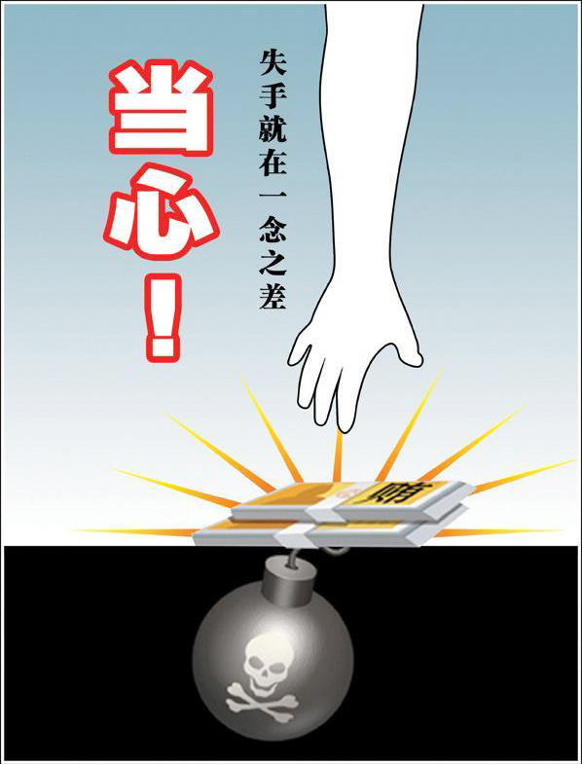
不断厚植党执政的群众基础

Slide 3
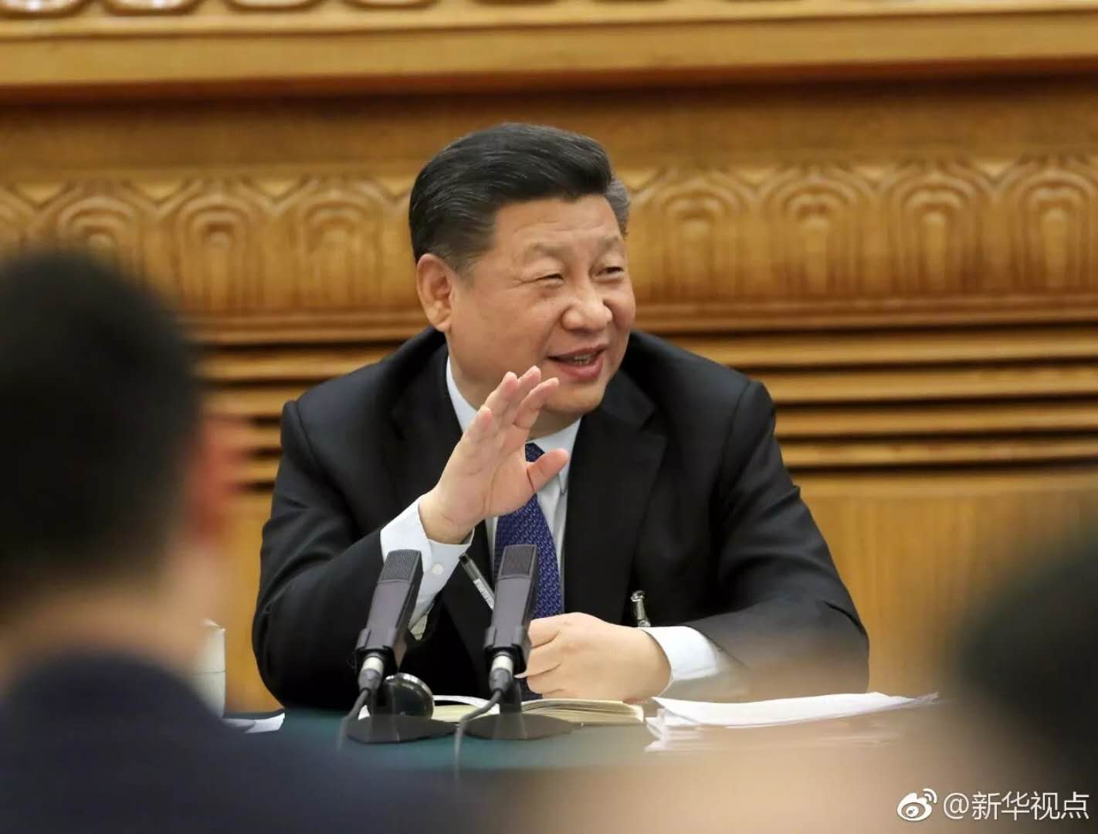
党的十九大报告指出：
“全面从严治党成效卓著”。
“一个政党，一个政权，其前途命运取决于人心向背。人民群众反对什么、痛恨什么，我们就要坚决防范和纠正什么。”
“我们党来自人民、植根人民、服务人民，一旦脱离群众，就会失去生命力。加强作风建设，必须紧紧围绕保持党同人民群众的血肉联系，增强群众观念和群众感情，不断厚植党执政的群众基础。凡是群众反映强烈的问题都要严肃认真对待，凡是损害群众利益的行为都要坚决纠正。”

Slide 4
不断厚植党执政的群众基础
一、充分认识党的反腐历史，正确研判当前的反腐形势，切实增强反腐倡廉的政治自觉
二、从基层的腐败案例中汲取教训，推动全面从严治党向纵深发展
三、进一步加强农村基层党风廉政建设，促进农村基层干部廉洁履职工作

Slide 5
不断厚植党执政的群众基础
一、充分认识党的反腐历史，正确研判当前的反腐形势，切实增强反腐倡廉的政治自觉
（一）坚持有腐必反、有贪必肃，是我们党一以贯之的坚强意志和坚定决心

Slide 6
一、充分认识党的反腐历史，正确研判当前的反腐形势，切实增强反腐倡廉的政治自觉
革命战争时期：
以毛泽东同志为代表的党组织向全党发出来《坚决清洗贪污腐化分子的通告》；
毛泽东同志亲自签署了《关于惩治贪污浪费行为——中央执行委员会第26号训令》，其中就规定：贪污500元，就处以死刑的严令。
1931年，时任叶坪村苏维埃政府主席的谢步升因利用职权贪污财物、牟取私利被处决，成为我党反腐败历史上被判处死刑的第一个“贪官”。
纵是劳苦功高，只要触犯党纪和相关制度照样会受到惩处；纵是标的额少，但执法者一样要秉公办案，不留情面。

Slide 7
一、充分认识党的反腐历史，正确研判当前的反腐形势，切实增强反腐倡廉的政治自觉
社会主义建设时期：
可能有这样一些共产党人，他们是不曾被拿枪的敌人征服过的，他们在这些敌人面前不愧英雄的称呼；但是经不起人们用糖衣裹着的炮弹攻击，他们在糖衣面前要打败仗。我们必须预防这种情况。
——毛泽东
据不完全统计，到1952年1月，全国共查出贪污旧币1000万元以上的贪污犯10万余人，判处死刑的有42人。
1952年4月8日，中央人民政府委员会通过《中华人民共和国惩治贪污条例》

Slide 8
一、充分认识党的反腐历史，正确研判当前的反腐形势，切实增强反腐倡廉的政治自觉
改革开放以来：
邓小平同志早就告诫全党：“风气如果坏下去，经济搞成功又有什么意义？会在另一方面变质，反过来影响整个经济变质，发展下去会形成贪污、盗窃、贿赂横行的世界。”“在整个改革开放过程中都要反对腐败。”
习近平同志说：“进行改革开放，我们要解放思想，解放和发展社会生产力，解放和增强社会活力，但绝不是要给党的领导、党性原则、党的纪律‘松绑’。”

Slide 9
一、充分认识党的反腐历史，正确研判当前的反腐形势，切实增强反腐倡廉的政治自觉
改革开放以来：
在这个时期，我们党查处、严惩了一批腐败高官，从陈希同、陈良宇、成克杰、胡长清、韩桂芝、郑筱萸，到周永康、薄熙来、郭伯雄、徐才厚、孙政才、令计划，无不轰动全国、震惊中外。
纵观党的历史，我们党在反腐败问题上的坚强意志和坚定决心一直没有变，历来都是坚持有腐必反、有贪必肃，坚决把反腐败斗争进行到底的。
2018年，中央纪委国家监委立案审查调查中管干部68人，涉嫌犯罪移送司法机关15人；全国纪检监察机关共立案63.8万件，处分62.1万人，均创纪律检查机关恢复重建40年来的最高值。在高压震慑下，全国共有2.7万名党员干部主动交代了违纪违法问题，5000余名党员干部主动投案。

Slide 10
不断厚植党执政的群众基础
一、充分认识党的反腐历史，正确研判当前的反腐形势，切实增强反腐倡廉的政治自觉
（二）正确把握和判断当前反腐败的形势

Slide 11
（二）正确把握和判断当前反腐败的形势
两个判断：
一是腐败作为一个世界性的社会问题，不是我国社会主义的独特产物。
二是我们目前干部队伍的主流是好的，腐败分子只是极少数，反腐败斗争已经取得压倒性胜利。

Slide 12
（二）正确把握和判断当前反腐败的形势
当前反腐形势
2015年1月，十八届中央纪委五次全会指出，“反腐败斗争形势依然严峻复杂，主要是在实现不敢腐、不能腐、不想腐上还没有取得压倒性胜利”；
2016年1月，十八届中央纪委六次全会指出，“反腐败斗争压倒性态势正在形成”；
2016年12月，习近平总书记主持中央政治局会议，指出“反腐败斗争压倒性态势已经形成”；
2017年10月，党的十九大作出“反腐败斗争压倒性态势已经形成并巩固发展”的判断；
今年1月，在十九届中央纪委三次全会上，习近平总书记再次郑重向全党、全社会宣布“夺取反腐败斗争压倒性胜利”这一重大成果，并提出“取得全面从严治党更大战略性成果，巩固发展反腐败斗争压倒性胜利”的新要求。

Slide 13
（二）正确把握和判断当前反腐败的形势
监察体制改革对农村基层干部的影响：
随着监察体制改革进一步深化，党内监督和国家监察实现无缝对接，对行使公权力的公职人员的监督不再留出空白地带，特别是对不是党员的村（居）委委员包含了进来，不再游离于党纪政纪的监督之外。

Slide 14
不断厚植党执政的群众基础
二、从基层的腐败案例中汲取教训，推动全面从严治党向纵深发展

Slide 15
二、从基层的腐败案例中汲取教训，推动全面从严治党向纵深发展
民心向背是最大的政治。
习近平总书记在十九届中央纪委二次全会上指出：“现在，全面从严治党还没有传导到一些地方的基层，海面上九级风浪，海底下却纹丝不动。扶贫开发、民生惠民、‘三资’管理、土地征收、工程建设、生态环保等领域侵害群众利益问题层出不穷，执法不公、欺压群众，‘村霸’和宗族势力、黑恶势力祸害百姓现象屡见不鲜。查处‘蝇贪’‘微腐败’和小官巨贪力度还要加大，特别是要打掉黑恶势力背后的‘保护伞’，决不能让基层群众失望寒心。”

Slide 16
二、从基层的腐败案例中汲取教训，推动全面从严治党向纵深发展
（一）搞迷信活动等违反政治纪律问题
“党的十八大以来处分的干部，几乎都有违反政治纪律的情节。有的妄议中央大政方针，肆意散布破坏党内团结的政治谣言，对党组织安排发泄不满，造成恶劣政治影响。有的热衷于搞小圈子、拜码头搭天线，对有人打招呼的提携拉拢，对送钱送物的推荐促成，政治上相互依靠，经济上相互利用，对当地政治生态造成巨大损害。”
——习近平
政治纪律是党的各级组织和全体党员在政治方向、政治立场、政治言论和政治行为方面必须遵守的行为规则，是维护党的团结统一的根本保证。

Slide 17
二、从基层的腐败案例中汲取教训，推动全面从严治党向纵深发展
（一）搞迷信活动等违反政治纪律问题
【案例】某村党支部书记刘某某，平常忽视理想信念的学习，热衷于搞封建迷信，平日在家早晚烧香跪拜，祈求各路神仙保佑。无论盖房、娶亲、生子、出门，甚至家人生病，他都会请来一些所谓的神汉、风水大师来破凶化吉。有一段时间，其子托人说亲娶媳妇，媒人一连介绍了好几个，均没有成功。刘某某认为最近家中晦气太重，必须要破一破，儿子娶亲才会成功。于是，他便花钱请来所谓的神汉法师，在家里摆起了道场，一连搞了几天迷信活动，他还将一些迷信标识悬挂到村委会，说是连办公的地方也一块除除秽气。刘某某大搞迷信活动的事，在当地群众中造成了严重不良影响，丧失了一名共产党员的资格。乡镇党委多次劝说其改正，但刘某某拒不改正，经报县纪委批准，给予刘某某开除党籍处分。

Slide 18
二、从基层的腐败案例中汲取教训，推动全面从严治党向纵深发展
（二）扶贫领域违纪问题
让贫困人口和贫困地区同全国一道进入全面小康社会是我们党的庄严承诺。要动员全党全国全社会力量，坚持精准扶贫、精准脱贫，坚持中央统筹省负总责市县抓落实的工作机制，强化党政一把手负总责的责任制，坚持大扶贫格局，注重扶贫同扶志、扶智相结合，深入实施东西部扶贫协作，重点攻克深度贫困地区脱贫任务，确保到二〇二〇年我国现行标准下农村贫困人口实现脱贫，贫困县全部摘帽，解决区域性整体贫困，做到脱真贫、真脱贫。
——习近平

Slide 19
二、从基层的腐败案例中汲取教训，推动全面从严治党向纵深发展
（二）扶贫领域违纪问题
【案例一】2006年，某村原党支部书记陈某顺和原村委会主任陈某城利用职务便利，挪用区扶贫办划拨给该村的8万元扶贫专项资金，用于村委会日常开支，并指使村会计制作虚假单据平账。2017年5月，区纪委给予陈某顺开除党籍处分；2017年7月，区纪委给予陈某城留党察看一年处分。
【案例二】某村支委张某利用职务便利，长期冒领两名低保户低保金，涉嫌贪污。2014年4月，区纪委给予张某开除党籍处分，并将其涉嫌违法行为移送司法机关依法处理。

Slide 20
二、从基层的腐败案例中汲取教训，推动全面从严治党向纵深发展
有的地方扶贫、涉农、医保、低保资金都敢贪敢挪，而且拿这些钱来行贿买官，群众的“保命钱”成了干部的“买官钱”，发达地区通过工程项目搞权钱交易，贫困地区贪扶贫救济的钱，恶行令人发指！查处惩戒力度还要加大。
——习近平
当前正是脱贫攻坚啃硬骨头、攻城拔寨的关键时期，而扶贫领域存在的强占掠夺、虚报冒领、截留私分、贪污挪用、挥霍浪费等突出问题，无疑是扶贫开发工作的“拦路虎”

Slide 21
二、从基层的腐败案例中汲取教训，推动全面从严治党向纵深发展
（二）扶贫领域违纪问题
【案例一】2006年，某村原党支部书记陈某顺和原村委会主任陈某城利用职务便利，挪用区扶贫办划拨给该村的8万元扶贫专项资金，用于村委会日常开支，并指使村会计制作虚假单据平账。2017年5月，区纪委给予陈某顺开除党籍处分；2017年7月，区纪委给予陈某城留党察看一年处分。
【案例二】某村支委张某利用职务便利，长期冒领两名低保户低保金，涉嫌贪污。2014年4月，区纪委给予张某开除党籍处分，并将其涉嫌违法行为移送司法机关依法处理。

Slide 22
二、从基层的腐败案例中汲取教训，推动全面从严治党向纵深发展
（三）集体“三资”领域违纪问题
凡是群众反映强烈的问题都要严肃认真对待，凡是损害群众利益的行为都要坚决纠正。
——习近平
三资：指农村集体经济中的资金、资产、资源。
【案例】J区某社区总支支委袁某彬、黄某和居委会委员余某、袁某昌，在为林某办理3.6亩土地转让、承租手续的过程中，每人收受林某给予的“好处费”现金人民币2000元归为己有。2017年1月，区纪委给予袁某彬、黄某、余某、袁某昌党内警告处分。

Slide 23
二、从基层的腐败案例中汲取教训，推动全面从严治党向纵深发展
（三）集体“三资”领域违纪问题
镇、村干部腐败，并非小问题，这些是实实在在存在于群众身边的违纪问题，影响着群众的切身利益，这种危害的大小并不体现在违纪数额的多少上，而是体现在对群众获得感的剥夺上。

Slide 24
二、从基层的腐败案例中汲取教训，推动全面从严治党向纵深发展
（四）为官不为、消极应对群众违纪问题
为官不为现象：
一是理想信念滑坡。
二是服务意识薄弱。
三是个人主义严重。
四是组织纪律松懈。
五是责任担当缺乏。

Slide 25
二、从基层的腐败案例中汲取教训，推动全面从严治党向纵深发展
（四）为官不为、消极应对群众违纪问题
【案例】某镇原党委书记吴某某、原镇长陈某某在338省道拆迁安置房工程建设中，失职渎职，让无建筑工程资质的个体包工头承接安置房建设工程，偷工减料，使新房成危房，造成直接经济损失1223万余元，引发群众不满。分别收到开除党籍处分，其涉嫌犯罪问题被移送司法机关依法处理。
失职，是指工作人员对本职工作不认真负责，未依照规定履行自己的职责，致使本单位造成损失的行为。
渎职，是指国家机关工作人员滥用职权、玩忽职守或者徇私舞弊，妨害国家机关的正常管理活动，致使国家和人民利益遭受严重损失的行为。

Slide 26
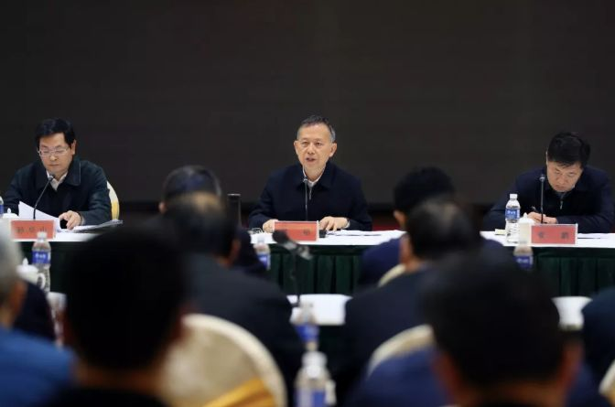
二、从基层的腐败案例中汲取教训，推动全面从严治党向纵深发展
江苏省一些地方和企业在吸取过去事故的惨痛教训、改进安全生产工作上不认真、不扎实，走形式、走过场，事故企业连续被查处、被通报、被罚款，企业相关负责人仍旧严重违法违规、我行我素，最终酿成惨烈事故。
——国务院调查组

Slide 27
二、从基层的腐败案例中汲取教训，推动全面从严治党向纵深发展
（五）关于利用职权或职务上的影响操办婚丧喜庆问题
《中国共产党纪律处分条例》第九十一条规定：“利用职权或职务上的影响操办婚丧喜庆事宜，在社会上造成不良影响的，给予警告或者严重警告处分；情节严重的，给予撤销党内职务处分；借机敛财或者有其他侵犯国家、集体和人民利益行为的，从重或者加重处分，直至开除党籍。”

Slide 28
二、从基层的腐败案例中汲取教训，推动全面从严治党向纵深发展
（五）关于利用职权或职务上的影响操办婚丧喜庆问题
【案例】2014年5月8日至11日，某村党支部书记刘某，在镇上某酒店为儿子结婚办酒席。刘某一连办了3天，共摆酒席80桌，邀请村民、乡镇干部以及辖区内的企业负责人等800人参加，违规收受礼金40多万元，在社会上造成了严重不良影响。县纪委给予刘某撤销党内职务处分。
产生这些问题的原因：
一方面有历史和社会的因素；
另一方面，关键还是党员干部自身出了问题。

Slide 29
二、从基层的腐败案例中汲取教训，推动全面从严治党向纵深发展
（六）关于公款大吃大喝问题
“民以食为天”。
如果公职人员动用公款大吃大喝，那就混淆了人情与原则的界限，成为了一种违反纪律的行为。

Slide 30
二、从基层的腐败案例中汲取教训，推动全面从严治党向纵深发展
（六）关于公款大吃大喝问题
【案例】杨某某在任某村党支部书记期间，特别是2009年3月至2012年12月，该村共发生招待费用317159元；2011年分别组织村“两委”成员四次外出旅游，共支出67320元。2013年7月29日，经市纪委研究决定，给予杨某某撤销党内职务处分。

Slide 31
二、从基层的腐败案例中汲取教训，推动全面从严治党向纵深发展
（六）关于公款大吃大喝问题
几种类型：一是公款聚餐，大吃大喝；二是违反公务接待标准，搞超标准、超规模接待，抽名牌烟，喝高档酒，山珍海味一应俱全；三是利用召开各类会议之机，组织群体性聚餐，甚至发放土特产、纪念品，搞公款旅游。
这些行为看似不起眼，实际上是想方设法利用手中的权力捞点好处，任由其发展下去，离腐败也就不远了。
不可忽视的是，公款吃喝背后也存在着巨大的利益驱使，成为诱发腐败的直接动因。

Slide 32
二、从基层的腐败案例中汲取教训，推动全面从严治党向纵深发展
（七）其他侵害群众利益的违纪问题
农村基层干部损害群众利益的贪腐问题还有很多不同类型和方式，这些行为虽然与前述违纪行为不同，但都侵害了群众利益，或利用职权谋取私利，或损公肥私，损害国家、集体、群众利益，这些行为的本质都是贪腐或作风不正问题。这些违纪行为花样翻新，手段多样，虽不能完全穷尽，但只要是违反廉洁纪律，损害群众利益的行为，都应予以严肃处理。

Slide 33
不断厚植党执政的群众基础
三、进一步加强农村基层党风廉政建设，促进农村基层干部廉洁履职工作

Slide 34
三、进一步加强农村基层党风廉政建设，促进农村基层干部廉洁履职工作
当前农村基层党风廉政建设存在的问题，主要有五个方面的原因：
一是思想认识存在误区；
二是工作方法缺乏创新；
三是财务管理不够规范；
四是各类公开流于形式；
五是配套机制还不够健全。

Slide 35
三、进一步加强农村基层党风廉政建设，促进农村基层干部廉洁履职工作
从以下五个方面努力：
一要强化底线意识，明确行为规范。
二要创新工作举措，增强廉政实效。
三要强化“三资”管理，构筑防腐铁墙。
四要落实群众“四权”，完善民主监督。
五要抓好制度建设，形成长效机制。

Slide 36
三、进一步加强农村基层党风廉政建设，促进农村基层干部廉洁履职工作
一要强化底线意识，明确行为规范。
《中国共产党农村基层组织工作条例》
《农村基层干部廉洁履行职责若干规定（试行）》
“5个应当”：即农村基层干部
应当坚定理想信念，牢记和践行全心全意为人民服务的宗旨，恪尽职守、为民奉献；
应当发扬党的优良传统和作风，求真务实、艰苦奋斗；
应当遵守党的纪律和国家法律，知法守法、依法办事；
应当正确履行职责和自觉接受监督，清正廉洁、公道正派；
应当倡导健康文明的社会风尚，崇尚科学、移风易俗。

Slide 37
三、进一步加强农村基层党风廉政建设，促进农村基层干部廉洁履职工作
一要强化底线意识，明确行为规范。
8个禁止：
一是禁止滥用职权，侵害群众合法权益；
二是禁止利用职务之便，谋取不正当利益；
三是禁止搞不正之风，损害党群干群关系；
四是禁止在村级组织选举中拉票贿选、破坏选举；
五是禁止在村级事务决策中独断专行、以权谋私；
六是禁止在村级事务管理中滥用职权、损公肥私；
七是禁止在村级事务监督中弄虚作假、逃避监督；
八是禁止妨害和扰乱社会管理秩序。

Slide 38
三、进一步加强农村基层党风廉政建设，促进农村基层干部廉洁履职工作
二要创新工作举措，增强廉政实效。
增强农村党风廉政建设的整体性、协调性、系统性、实效性。
运用多种载体，搭建多种平台，增强农村党风廉政建设的活力。
以村为重点，大力开展农村基层干部廉洁履行职责示范镇、村创建活动。
探索加强群众监督的有效机制，定期对信访举报进行综合分析，严肃查处一批典型案件。
理清农村党风廉政建设的工作思路，明确一个时期、一个阶段农村党风廉政建设的工作重点。

Slide 39
三、进一步加强农村基层党风廉政建设，促进农村基层干部廉洁履职工作
三要强化“三资”管理，构筑防腐铁墙。
通过搭建农村资产监管和交易平台，实现农村“三资”交易在阳光下运行，不失为管理农村“三资”的有效方法。
依托资产监管和交易平台，全部集体土地和物业出租进入交易中心进行挂牌交易，交易采取竞投方式，价高者得，谁中标、谁淘汰，完全由规则和市场规律说了算，最大限度地压缩了“权力寻租”的空间，促进集体经济收益最大化。
村民群众只要登录农村集体资产监管和交易管理平台，所有村（社区）的土地流转、待交易信息、成交信息、招标公告、中标公告等信息一目了然，农村“三资”实现了可查、可控、可管。

Slide 40
三、进一步加强农村基层党风廉政建设，促进农村基层干部廉洁履职工作
四要落实群众“四权”，完善民主监督。
推行党务、政务、村务和财务公开规范化建设，落实好群众知情权；
推进村级事务民主管理，强化村务监督委员会或者其他形式的村务监督机构依法履行监督职责，落实好群众参与权；
构建信访网络，开展信访宣传，畅通诉求渠道，建立健全信访工作制度，健全完善信访排查机制，落实好群众表达权；
坚持和完善农村党风廉政建设，深化民主审议，坚持纠、评、建并举，开展政风评议、党员评议、民主评议活动，进一步健全监督机制，落实好群众监督权。

Slide 41
三、进一步加强农村基层党风廉政建设，促进农村基层干部廉洁履职工作
五要抓好制度建设，形成长效机制。
建立健全农村基层干部廉洁履行职责长效机制。
落实农村基层干部任前廉政谈话、警示谈话、述职述廉等制度。
探索建立村级纪检监察员监督制度。

Slide 43
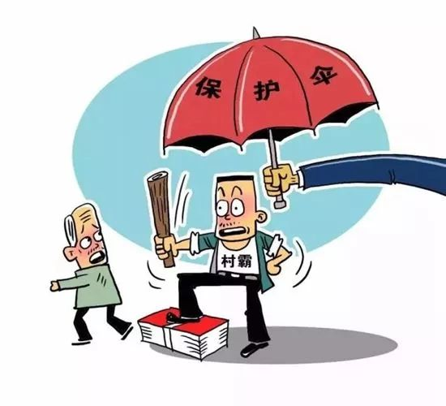
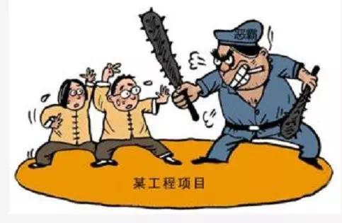
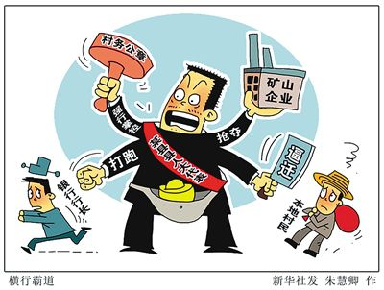

Slide 47
谢谢大家！
祝大家：
工作顺利！
身体健康！
家庭幸福！
不足之处，恳请批评！
2019.03.29.于深圳

